Slide 1
步步为营·税策应用系列二十五
企业员工关系流程与风险管控

Slide 2
新常态下的企业风险思考
从全国人大财政经济委员会了解到,人力资源和社会保障部将继续研究修改劳动合同法相关工作,适时向全国人大提出修法建议。 在今年3月举行的十二届全国人大三次会议期间,姜卫东等30位代表、刘丽等31位代表提出两件议案建议修改劳动合同法,建立劳动者信用管理体系,增加劳动者违约金条款,修改经济补偿金部分条款、修改社会保险条款,加大欠薪保障等。
人力资源和社会保障部认为,鉴于管理成本和风险防控等因素,建立劳动者信用管理体系需要慎重研究；增加劳动者违约金条款的意见在立法时已有充分考虑,并制定了相应条文规范；对于用人单位无过错解除劳动合同的可以不支付经济补偿的建议有合理性,可在不损害劳动者经济补偿利益的前提下,统筹考虑失业保险金等相关制度设计；针对欠薪问题,除增加“拒不支付劳动报酬罪”外,将通过建立用人单位信用记录、工资支付监控和工资支付保障金、应急周转金等制度逐步建立长效机制。
贯彻实施《中华人民共和国劳动合同法》若干规定（征求意见稿）
最高人民法院关于审理劳动争议案件适用法律若干问题的解释（五）（征求意见稿）
《贯彻落实<中共中央国务院关于构建和谐劳动关系的意见>的实施意见》

Slide 3
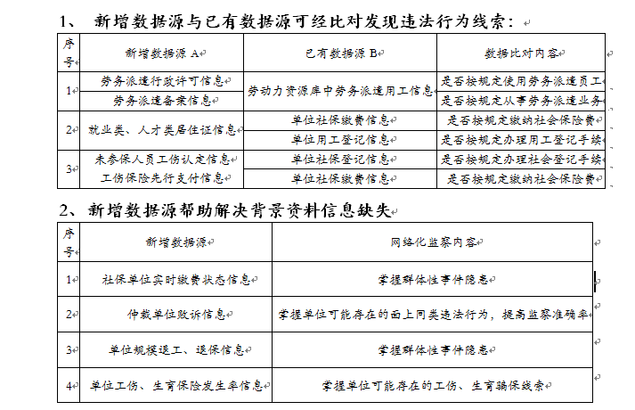
网络时代的和谐劳动关系

Slide 4
2008年后的劳动合同法相关政策出台时间一览
用工管理相关：
2008年1月1日实施 《中华人民共和国劳动合同法》
2008年9月18日实施 《中华人民共和国劳动合同法实施条例》
2013年7月1日实施 《中华人民共和国劳动合同法修正案》
2014年3月1日实施 《劳务派遣暂行规定》
高院司法解释：
最高人民法院关于审理劳动争议案件适用法律若干问题的解释 法释[2001]14号
最高人民法院关于审理劳动争议案件适用法律若干问题的解释（二）法释〔2006〕6号
关于当前形势下做好劳动争议纠纷案件审判工作的指导意见 法发〔2009〕41号
最高人民法院关于审理劳动争议案件适用法律若干问题的解释（三） 法释 (2010)12号
最高人民法院关于审理劳动争议案件适用法律若干问题的解释（四）法释〔2013〕4号

Slide 5
关注两个基本点：企业用工风险与成本
企业竞争力=企业效益（成本）+管理流程（风险）
构建企业持久竞争力的基石
内控制度=系统风险+流程风险+操作风险；成本意识｝
建立企业完善的人力资源内控制度
动力源=内部驱动力（管理化）+外部压力（法制化）
适应企业管理和人资法制化的必然趋势

Slide 6
用工常态管理的六个调整
意识调整：让领导层给予足够的重视
认知调整：对管理人员进行必要培训
用工调整：依实际情况调整用工策略
文本调整：修订合同与完善企业规章
民主调整：工会与调解委员会的关注
人员调整：彻底必要的用工人员清查

Slide 7
人资管理实务的七个变革
变约定任务为录用条件 －－录用条件的量化细化
变合同变更为合同履行 －－劳动合同的条款完善
变劳动纪律为规章制度 －－规章制度的修订公示
变固定工资为拆分工资 －－劳动报酬的调整支付
变无因解雇为有因解雇 －－离职管理的严格控制
变单次举证为多次举证 －－人力资源的证据管理
变劳动关系为经济关系 －－用工方式的慎重选择

Slide 8
降低签订门槛，力推劳动关系长期化
制度诱导：劳动关系长期化、凝固化

Slide 9
什么是无固定期限合同？
无固定期限劳动合同，用人单位与劳动者约定无确定终止时间的劳动合同。
——《劳动合同法》 （第14条）
问：无固定期限合同能否自行约定“终止条件”？
答：《劳动合同法》第14条关于无固定期限合同的概念中，没有这方面的授权。只能依照《劳动合同法》第44条的法定终止条件确定。
说明：终止条件全部法定，取消约定。劳合条例第十三条 用人单位与劳动者不得在劳动合同法第四十四条规定的劳动合同终止情形之外约定其他的劳动合同终止条件。

Slide 10
订立无固定期限劳动合同的条件
１、合意签订
用人单位与劳动者协商一致，可以订立无固定期限劳动合同。
２、依法签订
A、10年必签：同一单位连续工作满10年（含视同或合并为本单位工作年限）
B、双10年必签：单位初次实行合同制度或者国有企业改制重新订立合同时，
在该单位连续工作满10年且距法定退休年龄不足10年。
C、第2次续订必签：从2008年1月1日起计，连续订定2次固定期限劳动合同，
且劳动者没有第39条和第40条第一项、第二项规定的情
形，续订劳动合同的。
３、视同无固定期限劳动合同
用人单位自用工之日起满一年不与劳动者订立书面劳动合同的，视为用人单位与劳动者已订立无固定期限劳动合同。
例外：劳动者同意订立固定期限合同的，可不签无固定期限合同。

Slide 11
小结：思考问题？
问题：无固定期限合同对于国家和企业的意义是什么？
问题：劳动关系凝固化出现前企业要做什么？
问题：无固定期限合同的出路在哪里？
推荐方案：岗聘分离的用工。
所谓岗聘分离是指用人单位与劳动者在双方劳动关系存续期间，根据需要在劳动合同约定或以其他形式约定具体工作岗位的期限，以实现劳动关系与工作岗位的相对分离。劳动合同无期限，岗位有期限，对岗位进行分类，如分为永远不签岗位、可以签订岗位、弹性控制岗位等等。
在《劳动合同法》没有把“工作岗位”，而是“工作内容”作为必备条款。
合同期限可以在符合法律和企业，结合对员工安抚心理情况，随意订定，其中所
设定的工作内容相对比较宽泛，且在薪资结构上仅设定基本工资项（在岗位期限
到期后，所支付的工资标准）。
上岗协议则明确员工所从事岗位的有效期，这点在法律上是不冲突的。从事特定
岗位享有特定的岗位工资，岗位期限到期，企业可以随时按照规章制度进行调整
或续签岗位协议。
关键：上岗协议的设计，企业薪酬体系的变革。

Slide 12
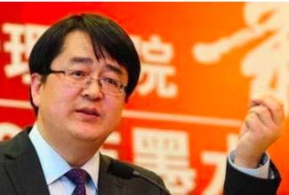

警惕公司高管用工风险
据海淀法院统计，从2010年至2014年，这类人员（高管）所涉劳动争议纠纷数量从449件上升至1120件，占同年劳动争议案件总量的比例从12.4%上升至27.1%。
涉诉人员的主要特点是：第一，由于薪酬待遇普遍较高，通常涉诉标的额较大；第二，由于管理能力、工作经验、学历水平等方面较普通劳动者突出，往往能收集和掌握核心证据，应诉能力较强，维权相对较为理性，胜诉比例明显高于普通劳动者；第三，由于是用人单位的核心人才资源，矛盾纠纷发生后，对企业的经营管理、甚至生存发展都带来较大冲击。

Slide 13
时
间
轴
2012.12
总经理
2015年5月27日一审判决仍要恢复、原工资
1991.1入职
2004.1
副总
2014年1月起无固定期限合同
2015.9.25终审恢复、平均工资
2015.11
申请执行
2014.6申请仲裁
8月裁决恢复5.19
股票解锁
2011.11
平安入股
2013.11.20被责令整改
小金库
2014.3.11，普华永道出具否定性的内部控制审计报告
2014年12月19日行政处罚决定书
2014年5月12日董事会决议有因解聘，13日违纪失职解除
2015年10月11日中国文化应用研究员,月薪6000元、每周提交2万字的报告

Slide 14
延长退休与风险控制
总经理等高级管理人员与所服务公司间发生争议是否适用劳动法律法规？公司董事会依据公司法及公司章程可对高级管理人员行使解聘权的规定与公司依照劳动法行使解雇权需受法定条件限制的规定是否存在冲突？
上海家化联合股份有限公司对王茁作出解除劳动合同决定的理由是否成立？
王茁与上海家化联合股份有限公司是否存在恢复劳动关系的基础？
如需支付工资则王茁主张的2014年6月1日至2014年6月24日期间工资应按何标准确定？
10月10日，上海家化与前总经理王茁的劳动合同纠纷一案终审，上海市第二中级人民法院要求上海家化恢复与王茁的劳动关系，并支付一个月的薪水。
对于王茁回归家化后的工作安排，上海家化人力资源相关负责人表示，根据公司需要以及王茁的从业经验，经公司研究决定，王茁将担任中国文化应用研究员一职。据悉，王茁在新岗位上的薪酬为6000元/月，工作地点在青浦区崧泽大道，也就是上海家化在青浦的生产基地。
2015年2月上海家化向上海市虹口区社会保障部门申报社保费缴纳基数时提交的2014年度该企业职工平均工资为13460.40元。此前，王茁作为上海家化总经理的薪酬为54495元/月。

Slide 15
延长退休与风险控制
国家层面：没有对劳动者进行分层的调整；社会层面：诚信状况与职业操守集体缺失
企业层面：股东难以对高管实施有效监管；个体层面：高管职业化还是一个“中国梦”
具体项目 | 公司法 | 连接点 | 劳动法
合同签署 | 聘任协议 主体：董事会/关联公司董事会 期限：聘任期限 | 工作内容 | 劳动合同 主体：公司 期限：劳动合同期限
薪酬支付 | 职务薪酬 | 聘任协议 | 基础薪酬
管理依据 | 高管特别规定 实例：违反忠诚勤勉义务 | 聘任协议 | 规章制度/关联公司规章制度
培训服务期 | 高管特别规定 | 聘任协议 | 培训协议
竞业限制 | 高管特别规定 | 聘任协议 | 竞业限制协议
解聘解雇 | 罢免高管职务 | 聘任协议 | 解除劳动合同

Slide 16
待融合的“四三三”薪酬结构
薪酬构成 | 保障收入 | 可变薪酬 | 福利激励
薪酬意义 | 合同基数 缴金基数 计薪基数 | 岗位工资 计件工资 浮动工资 税筹工资 | 实报实销 现金转换 奖金处理 年薪分解
薪酬比例 | 40-60% | 20-40% | 10-20%
分离约定 | 聘用合同 | 岗位协议 | 规章制度
调整周期 | 普加：4月（5） | 连加：9月（10） | 特加：1月
调整依据 | 企业承受能力 130% 生活费用水平 2.6% 国家政策法规 13%、11% 工会力量对比 6% 当地风俗习惯 市场供需情况 | 企业经营效益 区域行业差异 组织结构层级 职位价值多少 工作环境风险 工作时间安排 | 激励留人 成本优化
保障性收入 调薪建议 | 下限2.1% | 基准线5% | 上限：1.05%+3.3%+1.64%=5.99%

Slide 17
强化书面合同，严惩用工模式非规化
探讨：多样化的用工模式
（标准劳动关系·非标准劳动关系·非劳动关系）
制度诱导：劳动合同书面化

Slide 18
什么是事实劳动关系？
事实劳动关系是指用人单位与劳动者没有合法书面劳动合同，但双方实际履行
了劳动权利义务而形成的劳动关系。
问：什么情况下，会可能存在事实劳动关系？
答：1、应当订立而未订立劳动合同的；
2、以口头协议代替书面劳动合同的；
3、以其他合同形式代替劳动合同的，即在其他合同中规定了劳动者的权利义务条款；
4、劳动合同期满没有终止也没有续签而形成的事实延续的劳动关系；
5、劳动合同构成要件或者相关条款缺乏或者违法，事实上成为无效合同，但双方依照这一合同规定已经建立了劳动关系；
6、已经订立的劳动合同丢失，非本人签字的劳动合同。
7、用工主体缺失的劳动合同。

Slide 19
书面合同应该什么时候签？
建立劳动关系，应当订立书面劳动合同。
已建立劳动关系，未同时订立书面劳动合同的，应当自用工之日起一个月内订立书面劳动合同。
用人单位与劳动者在用工前订立劳动合同的，劳动关系自用工之日起建立。
——《劳动合同法》第10条
１、用工时订立劳动合同
２、用工前订立劳动合同（劳动关系何时建立？）
３、用工后订立劳动合同
视为已订立
无固定期劳动合同
支付两倍工资
用工之日
一个月
合法
一年

Slide 20
非全日制用工·蓝海
非全日制用工的五要素
1．在同一用人单位一般平均每日工作时间不超过四小时
2．每周工作时间累计不超过二十四小时的用工形式
3．双方当事人可以订立口头协议
4．双方当事人任何一方都可以随时通知对方终止用工
5．劳动报酬结算支付周期最长不得超过十五日
非全日制用工的特点
1．可以与一个或者一个以上用人单位订立劳动合同
2．不得约定试用期
3．用人单位不向劳动者支付经济补偿
非全日制用工双方当事人可以订立口头协议

Slide 21


识：非标准劳动关系之劳务派遣
劳务派遣关系步及三方主体，劳动力的雇用与劳动力的使用相分离；劳动者与派遣单位和用工单位的权利义务组合成一个完整的劳动关系，造成损害的由另外两方承担连带责任。
非标定义
非标准劳动关系是基于劳动者灵活就业与企业灵活用工的需要产生的，因其主体或者用工方式存在特殊性而适用部份劳动标准的新型用工关系。
非标劳动关系打开了刚性用工排水阀，符合企业灵活用工需求，且为垄断企业劳动关系改变打开了一条通道。
劳务派遣特征
登录型劳务派遣是劳动者在派遣机构预先登记，但不与派遣机构订立劳动合同，直至用工单位提出用人需求时，派遣机构才与劳动者签订劳动合同。
常雇型劳务派遣是派遣机构与劳动者签订长期限劳动合同，劳动者在等待派遣期间、两次派遣间断期间、派遣机构撤回或用工单位退回劳动者期间，即便劳动者没有提供实际劳动，派遣机与劳动者之间劳动关系依然履行有效，派遣机构有义务继续支付工资。
中国式劳务派遣

Slide 22

派遣开放→派遣狂欢→派遣大限→倒逼外包
被派遣劳动者数量
≤
用工单位订立劳动合同人数+被派遣劳动者人数
动态
过度期限制
Who?
直签的人○
被派遣劳动者○
退休返聘×
实习生×
非全日制○
外籍○
When
已签派遣合同可过渡2年
2014年3/1之后超比例者不能使用新派遣工
调整用工备案
在单位工作的人
2 years
2007.06.29
2008.01.01
2012.12.28
2013.7.1
2014.3.1
2016.2.29
《劳动合同法》
人大通过
《劳动合同法》
实施日
《劳动合同法》
修正案人大通过
《劳动合同法》
修正案实施日
《劳务派遣暂行规定》
实施日
过渡期到期日
2014.1.24 通过
先通知整改，
然后罚款。
此次没有视为
直接用工条款。
无固定期合同
集体合同
劳务派遣
非全日制用工

Slide 23
五类用工比较，应用价值与风险
 | 合同工 | 项目工 | 外包工 | 小时工 | 终身工
合同期限 | 双方约定 | 宽泛约定 | 二年以上 | 不设期限 | 无期限
试用期 | 1-6月 | 无 | 1-6月 | 无 | 1-6月
解除条件 | 解除、终止 裁员 | 解除、终止 裁员 | 退回、解除、终止 | 随意 | 终止第一 解除第二
经济补偿 | 一年一个月 | 一年一个月 | 一年一个月 | 无 | 一年一个月
灵活度 | ★  | ★   | ★    | ★     | ★
一般适用 | 一般岗位 | 短期岗位 | 灵活岗位 | 非劳动关系岗位 | 核心岗位

Slide 24
员工辞职处理
2008年10月起周某进入某公司上班，一年多一直未签订劳动合同。2009年11月，双方协商解除劳动合同，签署了解除协议。协议只有简单几句话：“公司向周某支付五千元，包括工资、经济补偿金等所有费用，双方关系就此解除。除此之外，双方再无其它任何争议。”后面是公司盖章与周某签字，以及签订日期。
离职后，周某的一个朋友告诉他，没有签订劳动合同是要给双倍工资的，以周某原来的工资水平计算，双倍工资至少超过4万元。周某一听，便去找原公司索赔。原公司则认为双方的争议已经解决了，不同意给钱。
周某则认为自己在签订协议的时候，根本不知道没有签订劳动合同是要支付双倍工资的，而公司方面肯定知道，因此这是公司在欺诈自己。另外，未签订劳动合同的双倍工资超过4万元，而公司解除时只给五千元，其中还包括工资和解除劳动关系的经济补偿金，等于公司完全没有支付未签订劳动合同的赔偿，因此这个协议是显失公平的。周某便提起劳动争议仲裁，要求公司支付其经济补偿金 。

Slide 25

非劳动关系之思考

Slide 26


雇员社会将要消失？
技术带来更多机会和挑战，但雇佣关系本身会伤害到人们创造能力的发挥！
稳定结构
有效分工
就业能力
持续提升
层级·服从
约束·标准
标准
非标准
非劳动关系
产业工人和职业经理人成为耀眼的角色。
以雇员为主的社会
打破传统雇佣关系
知识员工与创意精英会成为时代的主角。
效率提升
财富累积
从雇佣向合作关系转变

Slide 27
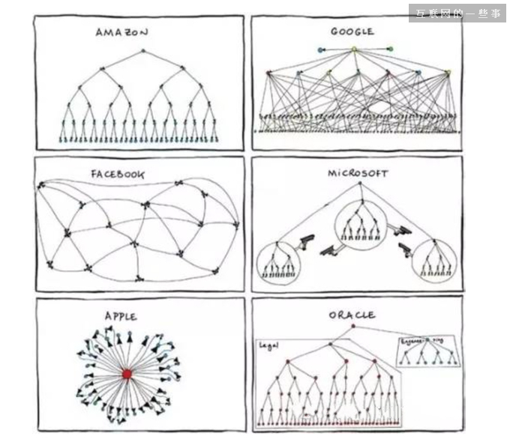
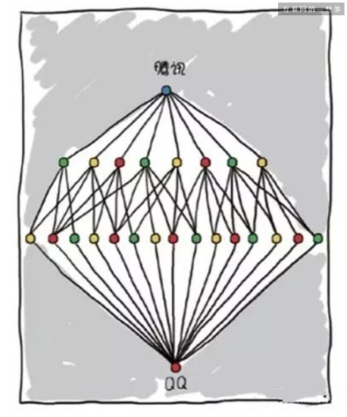
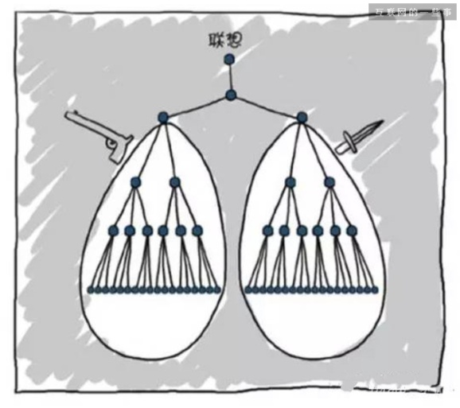
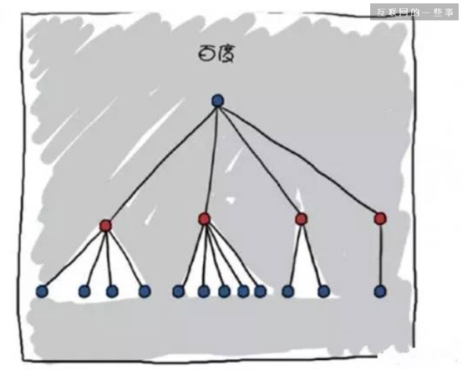
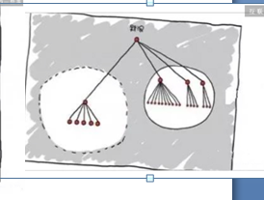
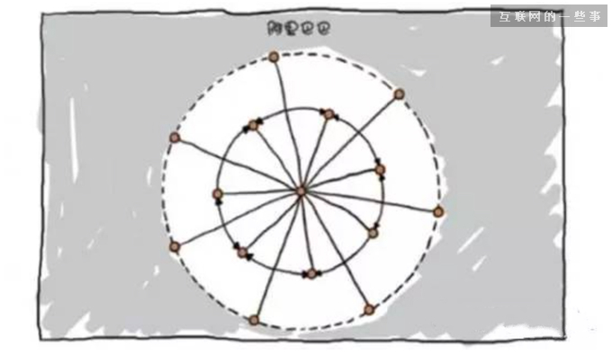
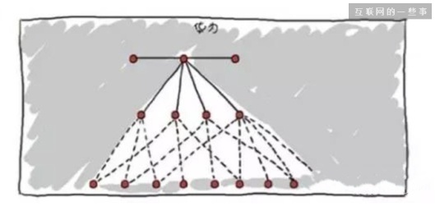
未来企业有组织无结构

Slide 28
中国优步案与美国优步案
代驾司机与通过手机软件提供代驾服务的公司之间是否存在劳动关系
北京市第一中级人民法院民 事判 决 书 （2015）一中民终字第01359号
上诉人（原审原告）王哲拴。被上诉人（原审被告）北京亿心宜行汽车技术开发服务有限公司
被上诉人抗辩：双方之间不存在劳动关系，王哲栓依据劳动关系提出的请求缺乏事实和理由及法律依据。具体的理由如下：一、答辩人在代驾活动中所起的作用，针对汽车代驾活动，答辩人研发一套APP软件（类似滴滴打车），包含客户端和司机端，通过手机下载后，客户可以发布代驾需求，经系统处理后，根据就近原则，答辩人将信息推送给附近的司机（上线），由司机直接跟客户联系，将客户送到指定地点并收取费用。实际上，答辩人提供一个信息平台，承担的是信息传递作用。二、答辩人与代驾司机之间不存在劳动关系，1、代驾司机什么时间接活，什么地点接活，什么时间休息，完全取决于其个人意愿，由其自主决定，不受公司约束和管理；2、代驾司机直接向客户收取代驾费，并非由答辩人支付报酬，并且向答辩人支付信息服务费；3、所谓的惩处措施，是代驾司机违反服务规范，是依照双方约定对客户投诉的处理方式，属于违约责任；4、司机解约自由，王哲栓与答辩人随时可以通知对方解除合作。可见答辩人和司机的关系，与法律所规定的劳动关系有着本质区别

Slide 29
中国优步案与美国优步案
代驾司机与通过手机软件提供代驾服务的公司之间是否存在劳动关系
一审法院认为：本案争议的焦点系双方是否存在事实劳动关系。根据《劳动和社会保障部关于确立劳动关系有关事项的通知》指出：劳动关系成立需要同时具备下列情形：（-）用人单位和劳动者符合法律、法规规定的主体资格；（二）用人单位依法制定的各项劳动规章制度适用于劳动者，劳动者受用人单位的劳动管理，从事用人单位安排的有报酬的劳动；（三）劳动者提供的劳动是用人单位业务的组成部分。劳动关系成立需要劳动者为用人单位提供了有偿劳动，劳动者从用人单位获得劳动报酬和有关福利待遇，劳动者和用人单位形成了以人身自由在劳动范围内归用人单位支配、服从劳动分工和安排、遵守劳动纪律、接受用人单位管理为主要内容的从属关系。王哲拴作为代驾司机，可以兼职也可以全职，工作时间自己掌握，不符合劳动关系的认定标准。王哲拴提供证据之工牌、工服照片等证据，虽标有亿心宜行公司名称，但不足以证明双方存在劳动关系。故因王哲栓未能提供充分证据证明其与亿心宜行公司存在劳动关系，故其基于劳动关系的各项诉讼请求，没有事实及法律依据，法院不予支持。一审法院依据《中华人民共和国民事诉讼法》第六十四条第一款、《最高人民法院关于民事诉讼证据的若干规定》第二条之规定，判决：驳回王哲栓的诉讼请求。

Slide 30
中国优步案与美国优步案
美加州劳动委员会裁定优步司机属雇员而非独立合约人，据福布斯6月17日报道，近日，美国加利福尼亚州劳动委员会裁定一名优步司机实属优步公司雇员，而非独立合约人。此项裁决有可能对优步造成巨大冲击，优步已向加州高等法院提起上诉。根据此项裁定，优步仅需向这位名为芭芭拉·安·博维克（Barbara Ann Berwick）的司机补偿4000余美元。然而考虑到这4000多美元背后可能牵扯出价值上亿元的问题，优步坚称公司并未对司机施加任何控制，自己仅是一个“中立的科技平台”。值得注意的是，一旦此案的裁决生效，依靠“司机作为独立合约人”运营模式的优步在全球范围内的营运将受到重创。
优步新的共享经济模式为认定争议内容带来了挑战。过去判例中的一些因素显得过时，而一些新的因素又未在以往判例中出现过。但在上诉法院、最高法院变更判例，加入新的评判因素前，法院还需要遵循以往案例。因此，结合以上分析，原告被推定为优步雇员，不支持优步适用简易程序判决的申请。

Slide 31
涉代驾软件事故案宣判：代驾司机与代驾公司存在雇佣关系
通过手机APP找代驾，对很多人来说不陌生。一旦发生交通事故，责任谁来承担？昨天上午，浦东法院宣判，认定代驾司机和“e代驾”之间存在雇佣关系，“e代驾”需担责。据了解，这也是全国首例判决的涉代驾软件交通事故责任纠纷。
浦东法院审理后认为，本案中，并无证据表明车辆所有人对损害发生存在过错，而保险公司在限额范围理赔，也无疑义。问题争议焦点在于代驾赵先生与亿心 宜行公司之间如何担责。本案主审法官谈卫峰表示，代驾赵先生与亿心宜行公司之间应为雇佣关系。“第一，委托代驾服务协议在潘先生与亿心宜行公司之间签 订，赵先生并非协议当事人，他是接受亿心宜行公司的指令实行代驾；第二，赵先生系经考核并认可的代驾驾驶员，服务过程中，须遵守公司的规章制度及行为规 范，穿着统一制服，佩戴胸卡，也就是说，他在工作时间内接受公司的管理。第三，赵先生根据公司制定的标准收取费用，对代驾费没有议价权，仅以付出的劳动获 取相应报酬。”所以，法院认为这些都符合雇佣关系的一般特征，因此赵先生事发时是在执行职务行为。根据法律规定，雇员在从事雇佣活动中致人损害的，雇主应 当承担赔偿责任，因此，陶老伯超出保险理赔范围的损失部分，应由亿心宜行公司承担。
法院最终支持陶老伯医药费等12.66万余元，由于这笔损失可在交强险及商业三者险限额内足额赔付，因而亿心宜行公司无需再支付赔偿费用；对于不属保险责任范围的律师代理费及停车费3716元，法院判决由亿心宜行公司全额赔偿。

Slide 32
加强试用管理，避免企业择人随意化
制度诱导：试用管理严格化

Slide 33
试用期限可以多长？
劳动合同期限 | 试用期期限
3个月以下或以完成一定工作任务为期限的 非全日制用工 | 不得约定试用期
3个月以上不满一年的 | 不得超过1个月
1年以上不满3年的 | 不得超过2个月
3年以上的 | 不得超过6个月
无固定期限的 | 不得超过6个月
思考：如何延长试用期？－－试用期的“临界点”
如何替代试用期？－－用工模式的改变与第三方培训导入

Slide 34
试用期中的严格限制
同一用人单位与同一劳动者只能约定一次试用期。
合同期限不满三个月及项目用工合同不能设试用期。
不能存在仅有试用期的劳动合同。
试用期解除劳动合同一样向劳动者说明理由。
劳动者在试用期内离职要提前三日通知用人单位。
劳动者在试用期的工资不得低于本单位相同岗位最低档工资或者劳动合同约定工资的百分之八十，并不得低于用人单位所在地的最低工资标准。
用人单位违法与劳动者约定的试用期的无效，且由劳动行政部门责令改正，且违法约定的试用期已经履行的，由用人单位以劳动者试用期满月工资为标准，按已经履行的超过法定试用期的期间向劳动者支付赔偿金。

Slide 35
小结：企业试用期怎么管理？
试用期管理实务
加强入职程序的招聘面试和背景调查环节
加强试用期操作的规范性
明确录用条件、任职资格
调整用工方式替代考察期

Slide 36
试用期争议探讨（一）
2009年3月，江某应聘到一家4S店市场部工作，双方签订了三年期限的劳动合同，并约定了5个月的试用期。
工作期间，市场部经理一直认为江某工作业绩不能另人满意，但又无明显差错。2009年7月底，在江某试用期期满前一天，人力资源部找到江某，告知其试用期内绩效考核不合格，以试用期内被证明不符合录用条件为由，与其解除了劳动合同。
江某表示，自己在应聘工作时，从未看到有关录用条件的说明，在签订劳动合同及此后的工作中，企业也未曾告知自己相关的绩效考核规定，况且自己也一直严格遵守工作时间和工厂的相关规章制度，于是她要求企业向其支付经济补偿。
在遭到企业的拒绝后，江某向劳动争议仲裁委员会提请了仲裁，要求裁定企业违法解除劳动合同，支付其双倍经济补偿的赔偿金。

Slide 37
试用期争议探讨（二）
小张5月初应聘到汽车销售公司销售顾问岗位，当时双方签订了三年的劳动合同，约定试用期为6个月。试用期间，小张连续3个月销售业绩不达标，8月中旬，公司人事部通知小张，说经过考核小张不符合岗位要求，给小张两周左右的时间，等小张有了新的工作意向，公司将辞退她。可是还没到两周，小张发现自己怀孕了。小张找到公司经理说，自己在孕期不可以被辞退。公司经理表示，辞退小张并不是因为小张怀孕，而是因为小张不适合现在的工作岗位，遂通知人事部办理了退工手续。
9月，小张向劳动争议仲裁委员会提请了仲裁，要求裁定企业违法解除劳动合同，要求恢复劳动关系。

Slide 38
明确违约适用，保护培训竞业合理化
制度诱导：服务违约限定化

Slide 39
培训违约金争议
吴先生是4S店销售顾问，2010年7月双方与签订了为期2年的劳动合同，合同约定期限为2012年7月31日止，
2011年5月，公司派遣吴先生参加了厂方出资组织的汽车产品知识和谈判技巧等培训，培训前双方签订了服务期协议书，约定培训结束后吴先生回到公司继续工作5年，若在约定期辞职，支付违约金15000元。
2012年7月31日，双方劳动合同期限届满，由于吴先生服务期还有3年10个月，公司通知吴先生续签劳动合同，双方对新的劳动合同进行了协商，吴先生认为自己2年来自己的销售业绩等方面都名列公司前茅，要求公司任命自己为销售主管，公司认为吴先生提出的要求难于满足。双方未达成一致，未能续签劳动合同。
公司根据劳动合同和培训协议的约定，与吴先生办理了相关的离职手续，吴先生根据服务协议支付了部分违约金11500元。2012年9月，该员工向所在地区劳动仲裁委员会提出申请仲裁，请求事项：要求偿还其离职时支付的培训违约金11500元。

Slide 40
培训服务期和违约金的限定
1、用人单位为劳动者提供专项培训费用；
2、培训内容为专业技术培训；
3、违约金的数额不得超过提供的培训费用；
4、支付的违约金不得超过服务期尚未履行部分所应分摊的培训费用（递减式处理）。
5、服务期内按照正常的工资调整机制提高劳动者的劳动报酬。
思考：如何界定和计算出资培训费用？
条例第十六条 劳动合同法第二十二条第二款规定的培训费用，包括用人单位为了对劳动者进行专业技术培训而支付的有凭证的培训费用、培训期间的差旅费用以及因培训产生的用于该劳动者的其他直接费用。

Slide 41
竞业限制
适用对象 | 竞业限制的人员限于用人单位的高级管理人员、高级技术人员和其他知悉用人单位商业秘密的人员。
适用范围 | 竞业限制的范围、地域、期限由用人单位与劳动者约定，竞业限制的约定不得违反法律、法规的规定。
限制期限 | 期限不得超过2年
经济补偿 | 按月给予劳动者经济补偿
违约责任 | 劳动者违反竞业限制约定的，应当按照约定向用人单位支付违约金。劳动者违反本法规定解除劳动合同，或者违反劳动合同中约定的保密事项或者竞业限制，给用人单位造成损失的，应当承担赔偿责任。
思考：真的能要求劳动者继续履行竞业限制约定？

Slide 42
重温关于审理劳动争议案件适用法律若干问题的解释（四）
【经济补偿条款缺失不影响竞业限制协议的生效】当事人在劳动合同或者保密协议中约定了竞业限制，但未约定解除或者终止劳动合同后给予劳动者经济补偿，劳动者履行了竞业限制义务，要求用人单位按照劳动者在劳动合同解除或者终止前十二个月平均工资的30%按月支付经济补偿的，人民法院应予支持。前款规定的月平均工资的30%低于劳动合同履行地最低工资标准的，按照劳动合同履行地最低工资标准支付。
【竞业限制协议的独立性】当事人在劳动合同或者保密协议中约定了竞业限制和经济补偿，当事人解除劳动合同时，除另有约定外，用人单位要求劳动者履行竞业限制义务，或者劳动者履行了竞业限制义务后要求用人单位支付经济补偿的，人民法院应予支持。
【竞业限制协议的根本性违约】当事人在劳动合同或者保密协议中约定了竞业限制和经济补偿，劳动合同解除或者终止后，因用人单位的原因导致三个月未支付经济补偿，劳动者请求解除竞业限制约定的，人民法院应予支持。
【竞业限制协议的提前解除及补偿】在竞业限制期限内，用人单位请求解除竞业限制协议时，人民法院应予支持。在解除竞业限制协议时，劳动者请求用人单位额外支付劳动者三个月的竞业限制经济补偿的，人民法院应予支持。
【劳动者违反竞业限制协议后承担的违约责任形态：支付违约金和继续履行】劳动者违反竞业限制约定，向用人单位支付违约金后，用人单位要求劳动者按照约定继续履行竞业限制义务的，人民法院应予支持。

Slide 43
颠覆补偿定义，解除终止设限严格化
制度诱导：经济补偿人性化

Slide 44
经济补偿金的标准？
颠
覆
传
统
观
念
·
合
同
终
止
也
需
补
偿
员工主动离职
什么情况不需要支付经济补偿金？
惩罚性解除
员工不移交
被迫解除合同
企业协商解除
什么情况下需要支付经济补偿金?
非过失性辞退
固定合同到期
企业经济裁员

Slide 45
经济补偿金的标准
基础标准（或统一标准） 本单位工作年限，每满1年支付1个月工资；6个月以上不满1年的，按1年计算；不满6个月的，支付半个月工资。
特殊标准（或双重封顶标准）月工资高于单位所在直辖市、设区的市上年度职工月平均工资3倍的，向其支付经济补偿的标准按职工月平均工资3倍的数额支付，向其支付经济补偿的年限最高不超过12年。
月工资标准指劳动者在劳动合同解除或者终止前12个月的平均工资。
经济补偿金的分段标准本法施行之日存续的劳动合同在本法施行后解除或者终止，依照本法第四十六条规定应当支付经济补偿的，经济补偿年限自本法施行之日起计算；本法施行前按照当时有关规定，用人单位应当向劳动者支付经济补偿的，按照当时有关规定执行。

Slide 46
《劳动合同法》后的解雇政策
 | 合同解除 | 合同终止 | 不签合同 | 劳务派遣
解雇理由 | 法定理由 | 续签限制 不可约定 | 一年内劳动者拒签 | 有39条和40条第一二项情形，可将退回派遣单位
解雇程序 | 部分要求提前通知或代通金 | 无需提前通知 | 无需提前通知
解雇待遇 | 经济补偿 | 经济补偿 | 经济补偿 满一年无固定期
非法解雇赔偿 | 二倍经济补偿，自用工起算，加罚赔偿金

Slide 47
解除劳动关系的理由
不胜任
解除
不符合录用
条件解除
严重违纪
解除
医疗期满
解除
情势变更
解除
欺诈解除
严重失职
解除
合同无效
应订未订劳动合同
终止
追究刑事
责任解除
利益冲突
解除
裁员解除

Slide 48
解除劳动关系要点
解雇最好打“组合拳”。
单方解雇优先选择不符合录用条件解除、违纪解除、情势变更解除。
录用条件规定包括岗位要求的能力、身体、态度等。
把不服从指挥和调岗列为违纪和严重违纪行为。
情势变更约定包括规定变更和事实变更和政策变更。
不胜任认定条件约定包括岗位要求、客户和考核小组的评定结论。
规章制度应有“层次感”。

Slide 49
解除劳动关系限制
（危）职业病危害作业的劳动者未进行离岗前职业健康检查，或疑似职业病病人在诊断或医疗观察期内不得解除终止。
（病）员工在医疗期内不得非过失和解除和终止。
（残）因工受伤完全和大部分丧失劳动人员不得非过失解除和终止，部分丧失人员不得非过失解除，可以终止。
（孕）女职工在孕期、产期、哺乳期内不得非过失解除和终止。
（老）15+5老员工除非严重过失不得解除终止劳动合同。
（特）法律、行政法规规定的其他情形。
（伤）因工受伤或患职业病在治疗期间的不得解除和终止。
（新）试用期员工不得客观情况变化解除，不得裁员。
（家）企业裁员时不得裁减老弱病残和家里有老弱病残的员工。

Slide 50
员工解除争议
张女士来到某公司从事财务主管工作多年，期间工作表现良好。随后在续订劳动合同时用人单位与其订立了无固定期限劳动合同。2009年11月，张女士患慢性疾病，时常因其身体状况和病假问题影响工作。公司认为，财务主管工作岗位的岗位说明书中明确该岗位任职需身体健康，张女士目前的身体状况不符合财务主管工作岗位的要求，已经影响了公司的正常经营活动，决定将其由目前的工作岗位调到相对轻松的其他岗位，以方便治疗和休息，相关待遇按照新岗位标准执行。张女士认为其在公司工作多年，表现良好，用人单位应为其保留工作岗位，待其痊愈后继续工作；在没有征求她本人意见的前提下，擅自调整她的工作岗位及待遇，属于擅自变更劳动合同的行为，因此拒不执行公司的安排。
在双方经过数次协商仍未达成一致意见的情况下，公司以张女士不服从工作安排，属严重违纪为由，决定与其解除劳动关系。张女士不服，将公司告上劳动争议仲裁委员会，要求恢复劳动关系，继续从事原岗位工作。

Slide 51
风险无处不在
从不担心广为人知和耸人听闻的风险
而担心更为险恶的隐藏风险！
HR的责任：
将过去的、现在的、将来的用工风险一一排除或加以防范，让所在企业有个安稳的用工环境。

Slide 52
凡大事皆起于小事
劳动争议是指企业劳动关系的双方主体及其代表之间在实现劳动权利和履行劳动义务等方面发生的争议或纠纷。
1
2
3
4
抱怨
不满
纠纷
冲突

Slide 53
劳动争议发生了怎么办
协商解决
水满自溢－－渠道通畅·沟通及时
妥协调解
阴阳调和－－劳动关系·妥协艺术
劳动监察
公关危机－－积极配合·有备无患
劳动仲裁
沉着应对－－兵来将挡·水来土掩

Slide 54
我们不想伤筋动骨，只想和平共处
确认事实-明确争点-听取意见-调解方案-调解协议
调解不是裁决，而是合理的妥协，给员工沾便宜的艺术
非
零
和
游
戏
调解姿态
调解筹码
调解形式

Slide 55
调解策略
调解就是双方对问题争议上不同程度的妥协。
退避
顺应
妥协
竞争
暂时不想将矛盾扩大避免影响，采取逃避或压抑的态度；
自己确实有错，且愿意进行调整；
可以放弃或对某些利益进行让步，以达到息事宁人；
对方无理请求，且如满足会造成后果的，只能是零和游戏

Slide 56
调解筹码
职业筹码
道德筹码
选择恰当的筹码
利益筹码
政策筹码
证据筹码
风险筹码
时间筹码

Slide 57
调解形式
调解模式之一：是非判断
对当事人的行为进行对与错、合法与非法的判断； 重在对证据筹码与法律筹码运用
调解模式二：：以理服人
根据当事人能够共同认可的价值观念，使当事人让步妥协，重在使用道德筹码
调解模式之三：交涉谈判
引导当事人进行双赢（你好我也好）、加值（一起把蛋糕做大）、竞合（在加值的基础上双赢）型谈判；重在时间筹码、利益筹码、风险筹码、职业筹码的组合运用
调解模式四：：对症下药
根据当事人请求的权利、利益焦点，寻求妥协让步的解决方案；重在使用道德筹码、法律筹码。

Slide 58
用工风险预防与控制
法无溯及·风险难挡·有约从约
劳务关系·特别关注·妥善处理
循规蹈矩
时效有限·适时清算·风险归零
劳动争议·没有答案·该用则用
心中有法·行动无法·化繁为简

